Slide 1
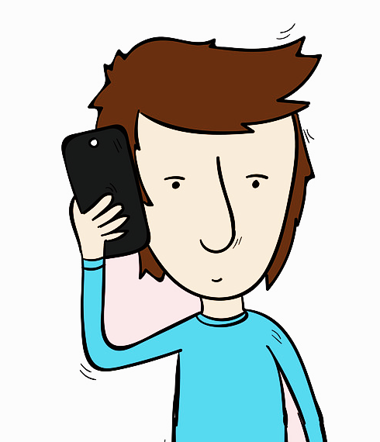
LUKAS RUFT ZURÜCK

Slide 2
● Combien de personnes entends-tu dans ce document ?
● Quels prénoms entends-tu?
● Comment s’appellent les deux personnes qui parlent?
● Quels mots reconnais-tu dans ce document?
● Quelle est la nationalité d’Antonin ? Pourquoi ?
Que dit-on en France pour répondre au téléphone ?
Et en Allemagne ?

Slide 3
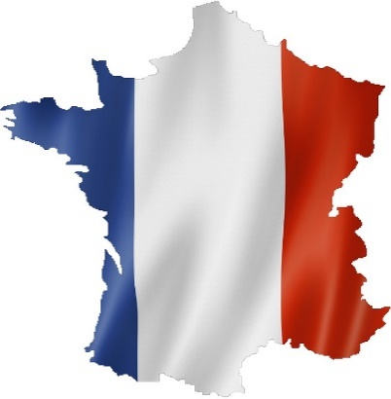
Lukas
Antonin

Slide 4
Lukas: Guten Tag / Hallo, ich …….
Antonin: Guten Tag / Hallo, ich …….
… … ?
Lukas: Super, danke!
Antonin: Tschüss!
Lukas: Tschüss!

Slide 5
(Übungsheft Seite 3)

Slide 6
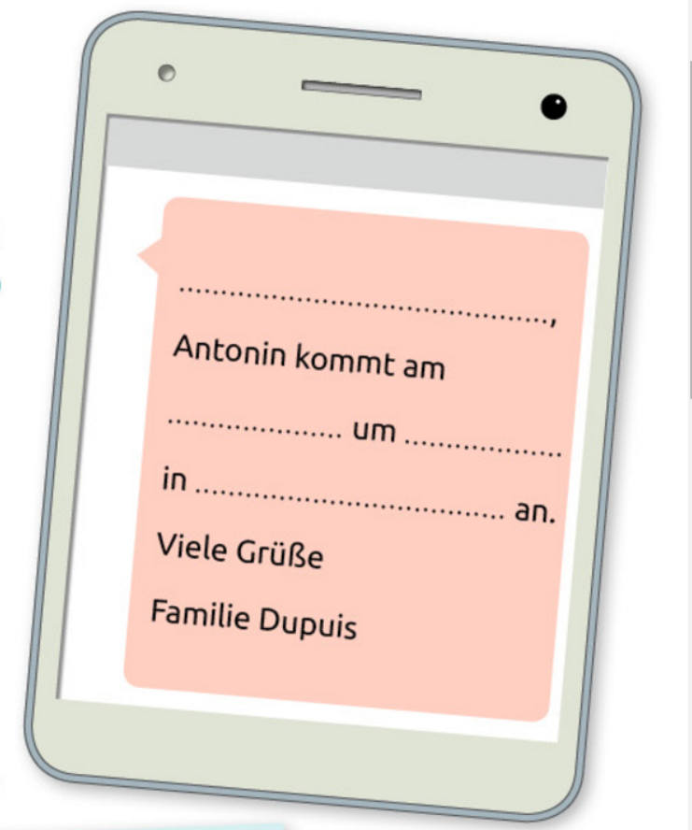
Guten Tag
Berlin – Pariser Platz
Berlin – Mitte
Berlin – Tegel
13 Uhr
10 Uhr
15 Uhr
Tschüss
Auf Wiedersehen
Guten Tag
Sonntag
Montag
Freitag
Montag
10 Uhr
Berlin - Tegel

